Slide 1
Республиканская августовская конференция работников образования Республики Бурятия
«Структура и содержание региональной модели системы учительского роста в Республике Бурятия»
Эржена Валерьевна Цыбикова,
к.б.н., доцент,
проректор ГАУ ДПО РБ «БРИОП»
Улан-Удэ, 24 августа 2017г

Slide 2
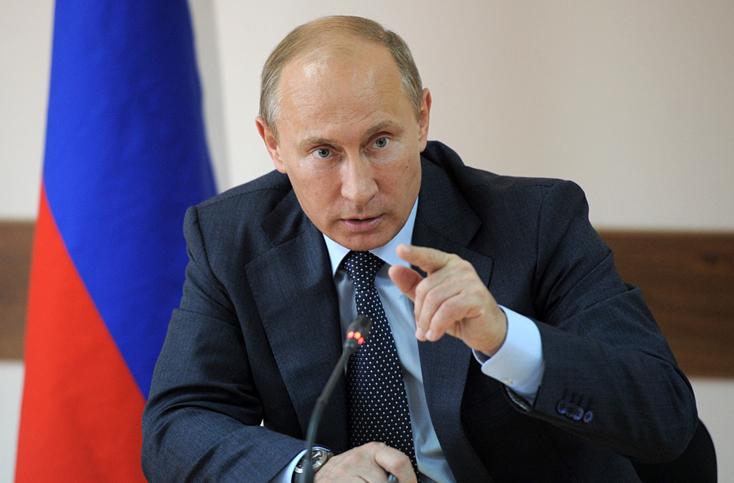
Поручение Президента Российской Федерации (по итогам заседания Государственного совета Российской Федерации 23 декабря 2015 г.)
1. Правительству Российской Федерации:
г) обеспечить формирование национальной системы учительского роста, направленной, в частности, на установление для педагогических работников уровней владения профессиональными компетенциями, подтверждаемыми результатами аттестации, а также на учёт мнения выпускников общеобразовательных организаций, но не ранее чем через четыре года после окончания ими обучения в таких организациях, предусмотрев издание соответствующих нормативных правовых актов.

Slide 3
Оценка компетенций
Механизмы профессиональной помощи и поддержки
Общероссийская система профессионального роста учителя
Повышение квалификации
Развитие среды профессионального общения
Механизмы стимулирования
Другое

Slide 4
Минобрнауки России утвердило «дорожную карту» по формированию и введению национальной системы учительского роста (пр. №703 от 26.07.17г)

Slide 5
Структура региональной модели учительского роста в Республике Бурятия
Условия реализации модели учительского роста
Профес
сиональный рост
Научно методическое сопровождение
Карьерный рост
Социальный рост
Социально- демографические
Материально- техническое
Финансово-экономическое
Кадровое
ОБЕСПЕЧЕНИЕ:
Нормативно- правовое
Система повышения квалификации
Система аттестации педагогов (ЕФО, оценка выпускников)
Обновление содержания общего образования
Эффективный контракт
Система оплаты труда
Введение дифференциации трудовых функций
Социально-трудовые условия
Уровень качества жизни педагогов
Жилищные условия педагогов
Образование
Здоровье, социально-психологическое самочувствие
Компонеты модели УР
Группы показателей модели УР

Slide 6
Выявление профессиональных дефицитов и образовательных потребностей педагогических и управленческих кадров в системе образования Республики Бурятия
Выявление профессиональных дефицитов и образовательных потребностей
НИКО
ВПР
ГИА
Диагностика профкомпетенций
в рамках проектов и программ
Диагностика в БРИОП при повышении квалификации
Международные исследования
Рефлексия и самооценка педагога

Slide 7
Основные причины, способствующие снижению учебных результатов
Школы с низкими результатами обучения, функционирующие в сложных социальных условиях
недостаточная сформированность умений педагогов работать с учащимися с девиантным поведением, подрастающими в условиях социальной депривации
Школы с низкими результатами, функционирующие в нейтральных или благоприятных условиях
Школы со средними и высокими результатами, функционирующие в сложных условиях
недостаточный профессиональный уровень большей части учителей и администрации школы

Slide 8
Организационная схема внедрения модели учительского роста в Республике Бурятия
Региональная рабочая группа
МОиН РБ
Муниципальная рабочая группа
Муниципальные методические службы
Представители городского или муниципального совета
Школьная команда
Представитель муниципальных органов управления
Администрация школы
Заведующие методобъединениями
Учителя
Представители ГОУ
Организации, которые могут обеспечить обогащение образовательной среды в школах с НОР
Представители муниципального управления образованием
РЦОиОКО
ГАУ ДПО РБ
Представители РУМО
Представители сетевых сообществ
Предметные ассоциации и сообщества

Slide 9
Функции региональных рабочих групп
Система выявления профессиональных дефицитов
Предметные Ассоциации и сообщества
Другие форматы (проекты, сетевые сообщества…)
Развития компетентности
Выборочный мониторинг профессиональных компетенций
ГИА
РИПы (реализация педагогического эксперимента, стажировки)
Повышение квалификации
Экспертиза и оценка опыта (Банк лучших практик)
РЦОИи ОКО -процедура
ВПР, НИКО
МОиН РБ – анализ, запрос
Деятельность методических объединений в ОО
БРИОП –процедура, аналитика, проекты, курсы ПК
Муниципальная рабочая группа – заказ на ПК и методическую поддержку в межкурсовой период
Корректировка программ и проектов рамках работы УМО
Международные
исследования
ОО – заказ на ПК и поддержку в межкурсовой период
Система оценки качества образования

Slide 10
Функции муниципальных рабочих групп
Система выявления профессиональных дефицитов
Материалы для анализа и состояния проблем в школах с НОР
мониторинг выполнения программы
Повышение квалификации
Процедуры для анализа и состояния проблем
Деятельность муниципальных методслужб
Представитель муниципального или городского советов
Муниципальная программа учительского роста
Муниципальное управление образованием
организации, обеспечивающие мониторинговые исследования
Корректировка программ и проектов рамках работы УМО
персофиникация программ профессионального роста учителей
Школьная команда – заказ на ПК и поддержку в межкурсовой период
Система оценки качества образования

Slide 11
Функции школьных команд
Система выявления профессиональных дефицитов
Запрос на повышение квалификации
Информационная поддержка
Психолого педагогическое сопровождение
Деятельность методкабинетов
Представитель муниципального управления образованием
Анализ потребности, выявление проблем
Школьная команда
Методические объединения
Организация методической поддержки
Создание организационных и методических условий
Педагоги ОО
Система оценки качества образования

Slide 12
Возможные риски при реализации программы учительского роста
Отсутствие или недостаточность финансовых и материальных ресурсов
Отсутствие или недостаточность финансовых и материальных ресурсов
Нежелание сторонних организаций принимать участие в работе со школами
Невысокий уровень методической подготовки администрации школ, неспособной организовать программы внутришкольного повышения профессиональной компетенции учителя
Скрытое или явное противодействие администрации и учителей школ реформированию образовательного процесса

Slide 13
Функции БРИОП в создании непрерывной системы учительского роста
Функции БРИОП
Образовательная (ПК, переподготовка, стажировка)
Информационная
(обеспечение работников образования актуальной информацией)
Консультативная
(поддержка по конкретным профессиональным проблемам)
Исследовательская (выявление тенденций развития образования в стране, регионе, образовательной организации , выявление образовательных потребностей)
Проектировочная
( участие в разработке региональных программ развития образования, разработка новых моделей обучения)
Внедренческая
(обеспечение педагогов квалифицированной помощью в процессе инновационной деятельности)
Экспертная
(экспертиза инновационной деятельности, внешняя квалификационная экспертизаи др.)
Личностная
(освоение коуч технологий, тьюторства, проектирование перспектив жизнедеятельности)

Slide 14
Использование БРИОП результатов оценочных процедур в создании системы учительского роста
Результаты оценочных процедур,
профессионально-личностная рефлексия
Аттестация
Межкурсовой период
Период повышения квалификации
Подготовка к прохождению курсов ПК
Профессиональное развитие педагога

Slide 15
Организация учительского роста в период подготовки к прохождению курсов повышения квалификации
Цель: оформление образовательного запроса и заказ на повышение квалификации в системе ДПО
Формулирование актуальных направлений повышения предметных квалификаций педагогических кадров по результатам независимых оценочных процедур
( РЦОИ иОКО, Председатели предметных комиссий)
Формулирование актуальных направлений повышения методических квалификаций педагогических кадров по результатам независимых оценочных процедур
(БРИОП, предметные ассоциации, РУМО)
Формулирование актуальных направлений повышения
психолого-педагогических квалификаций педагогических кадров по результатам независимых оценочных процедур и самоанализа педагога
(БРИОП, предметные ассоциации, РУМО, педагоги, направляемые на курсы)
Распорядительные документы
Минобрнауки и др.
(отдел кадровой работы Минобразования РБ)
Формирование перечня актуальных тематик программ повышения квалификации
(БРИОП)
Обновление программ повышения квалификации (учебно-методических комплексов ) с учетом анализа результатов оценки и построение программ с учетом инвариантного и вариативного содержания
Формулирование педагогом запроса на консультацию в период курсовой подготовки
Формирование администрацией ОО технического задания на курсы ПК на основе выявленных профессиональных дефицитов педагога
Заявка ММС на ПК педагогических кадров на основе кластерного анализа результатов оценочных процедур
(Муниципальная методическая служба)
Преодоление профессиональных дефицитов педагога, самообразование, преемственность, непрерывность

Slide 16
Организация учительского роста в период повышения квалификации в БРИОП
Цель – развитие профессиональных компетенций, устранение профессиональных дефицитов, мотивация к непрерывному развитию
Разработка пакета инструментов для формирования и отслеживания уровня сформированности компетенций слушателей курсов ПК
Входная диагностика уровня развития профессиональных компетенций педагога (анкетирование, тестирование, самоанализ, формулирование запроса на консультацию и др.)
Решение учебных кейсов, простроенных на реальных документах школ и статистических данных результатов оценочных процедур
Методический анализ основных ошибок и типов заданий, выполнение которых вызвало наибольшую трудность у учащихся в процессе оценочных процедур
Методический анализ лучших практик
Проектирование заданий (фрагментов уроков), направленных достижение образовательных результатов в соответствии с ФГОС
Разработка и экспертиза педагогических проектов и программ для апробации на РИП
Выходная (итоговая) диагностика уровня развития профессиональных компетенций педагога (анкетирование, тестирование, самоанализ, удовлетворенность курсами ПК и др.)
Преодоление профессиональных дефицитов педагога, самообразование, преемственность, непрерывность

Slide 17
«Учительский рост» в межкурсовой период
Цель – развитие профессиональной компетентности на основе выявленных и освоенных способов деятельности, взаимообогащение в сетевых профессиональных сообществах
РИПы
РУМО
Банк лучших практик
Закрепление «наставника»
Школа молодого учителя
Самообразование
Обмен опытом
Стажировки
Профессиональная экспертиза результатов ПК
Стажировочные площадки
Предметные ассоциации
Диагностика уровня развития профессиональных компетенций педагога (конкурсы, проекты, стажировки и т д.)
Региональная система выявления профессиональных дефицитов
и образовательных потребностей педагогических кадров
(независимые оценочные процедуры, профессионально-личностная рефлексия)
Преодоление профессиональных дефицитов педагога, самообразование, преемственность, непрерывность

Slide 18
Для реализации модели учительского роста необходимо!!!
Разработать или найти инструментарий для проведения самообследования школы и учителей;
Провести комплексную диагностику степени профессионализма педагогов школы;
Выявить профессиональные дефициты у учителей, приводящие к снижению результатов обучения.
Разработать общую школьную и индивидуальные программы профессионального роста педагогов;
Обеспечить условия, необходимые для выполнения программы;
Реализовать мониторинг выполнения программы;
Выполнить анализ результатов выполнения программы и разработать план корректирующих мероприятий.

Slide 19
Спасибо за внимание!

